Slide 1

Aout 2022
Wireframes
Maquettes

Slide 2

SOMMAIRE
Wireframes & Maquettes
Prototyping / Maquettage
Le zoning
Éléments principaux du zoning
Éléments principaux du zoning
Présentation de maquettes
Le wireframes
À quoi servent les wireframes
L'Utilisabilité
Éléments principaux des wireframes
Critères de l'utilisabilité
Principes du design
Guide pour réaliser les wireframes
L'UX Design / Métier
Résumé étapes de conception UX/UI
Définition
Rôles de l'UX Designer

Slide 3
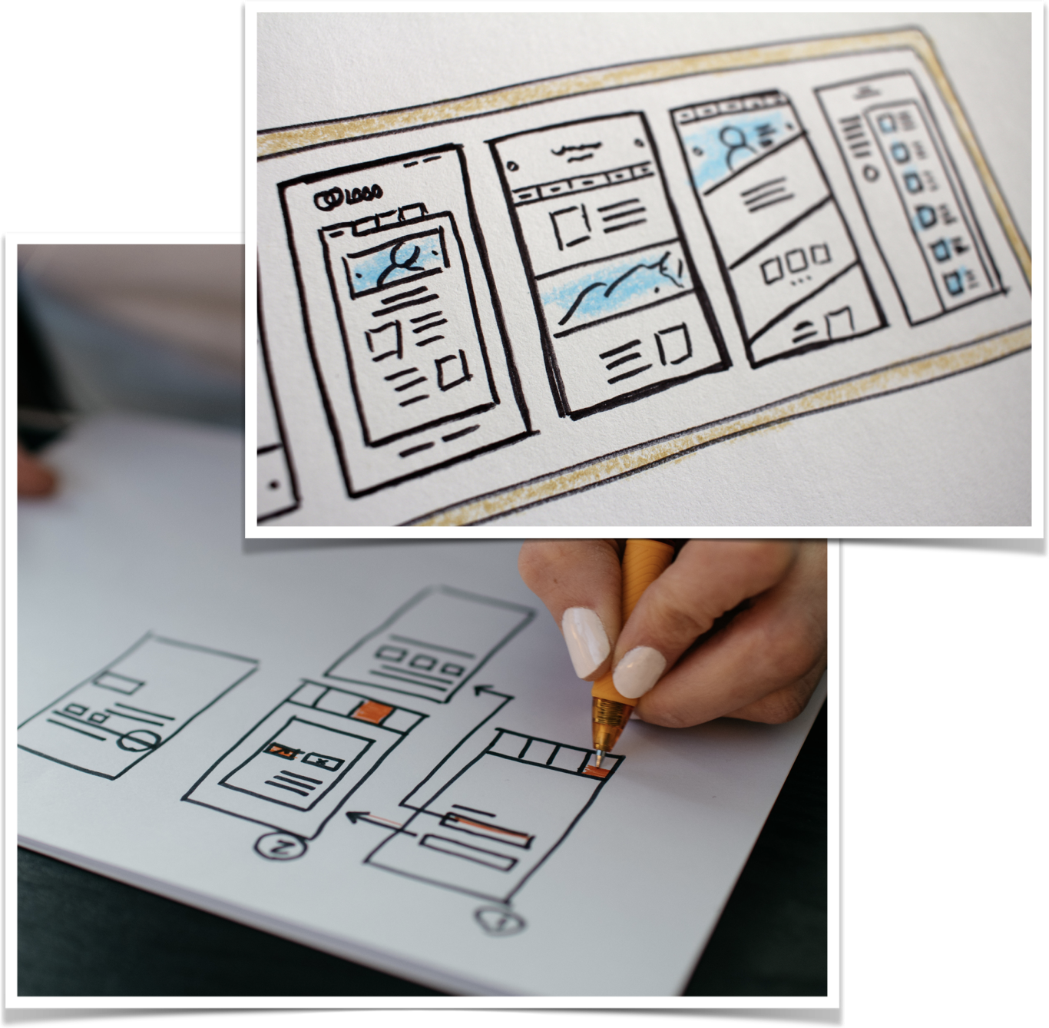
ZONING
Avant la création de wireframes
Définir les grandes zones de l’interface
Positionner les différentes zones fonctionnelles (les blocs)
Organisation schématisée suivant la conception de l’arborescence (site map)
Aucun design n’est appliqué
Pour réaliser le zoning il est important de réunir l’ensemble des éléments préalablement définis comme le sitemap, le brief, les fonctionnalités demandées et le parcours de l’utilisateur (les interactions que votre “persona” réalisera pour atteindre ses objectifs sur le site).

Slide 4
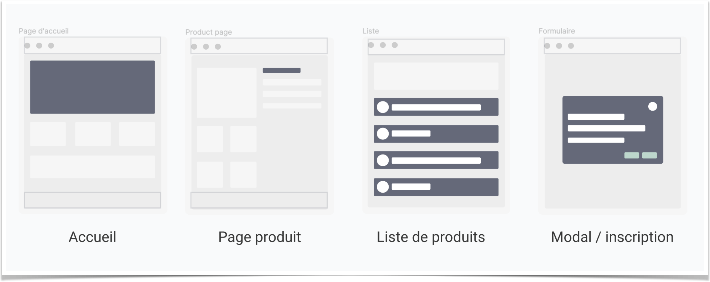
ZONING
Wireframes & Maquettes
Emplacement d’éléments principaux
Le logo,
Le menu de navigation,
Les photos et illustrations,
Le texte,
Les sidebar et footer

Slide 5
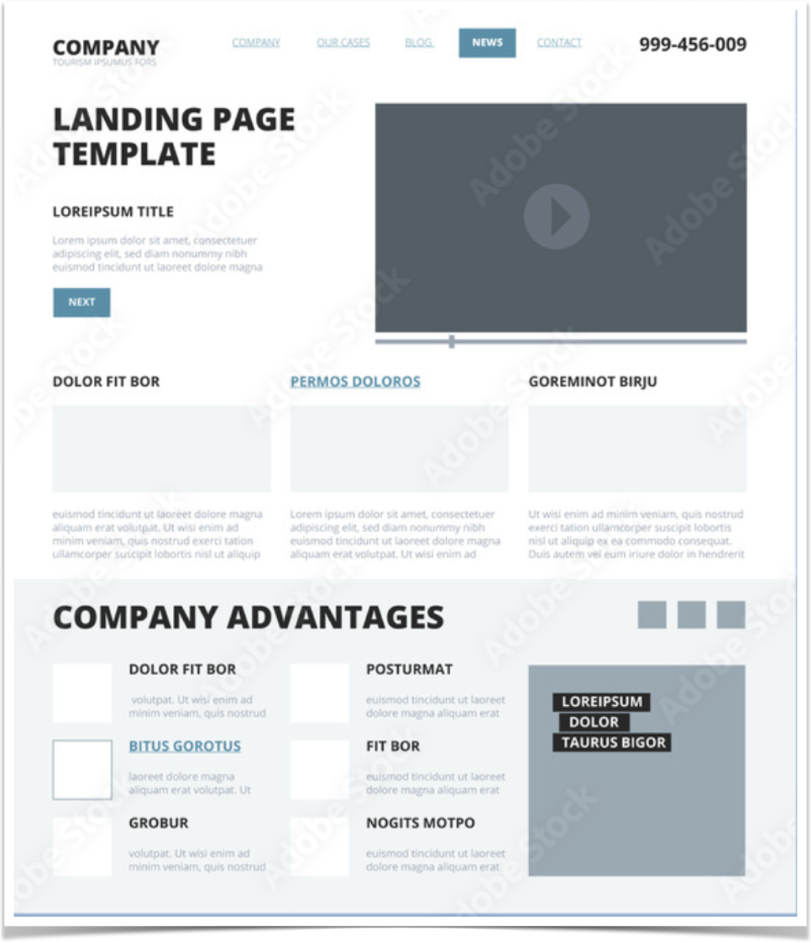
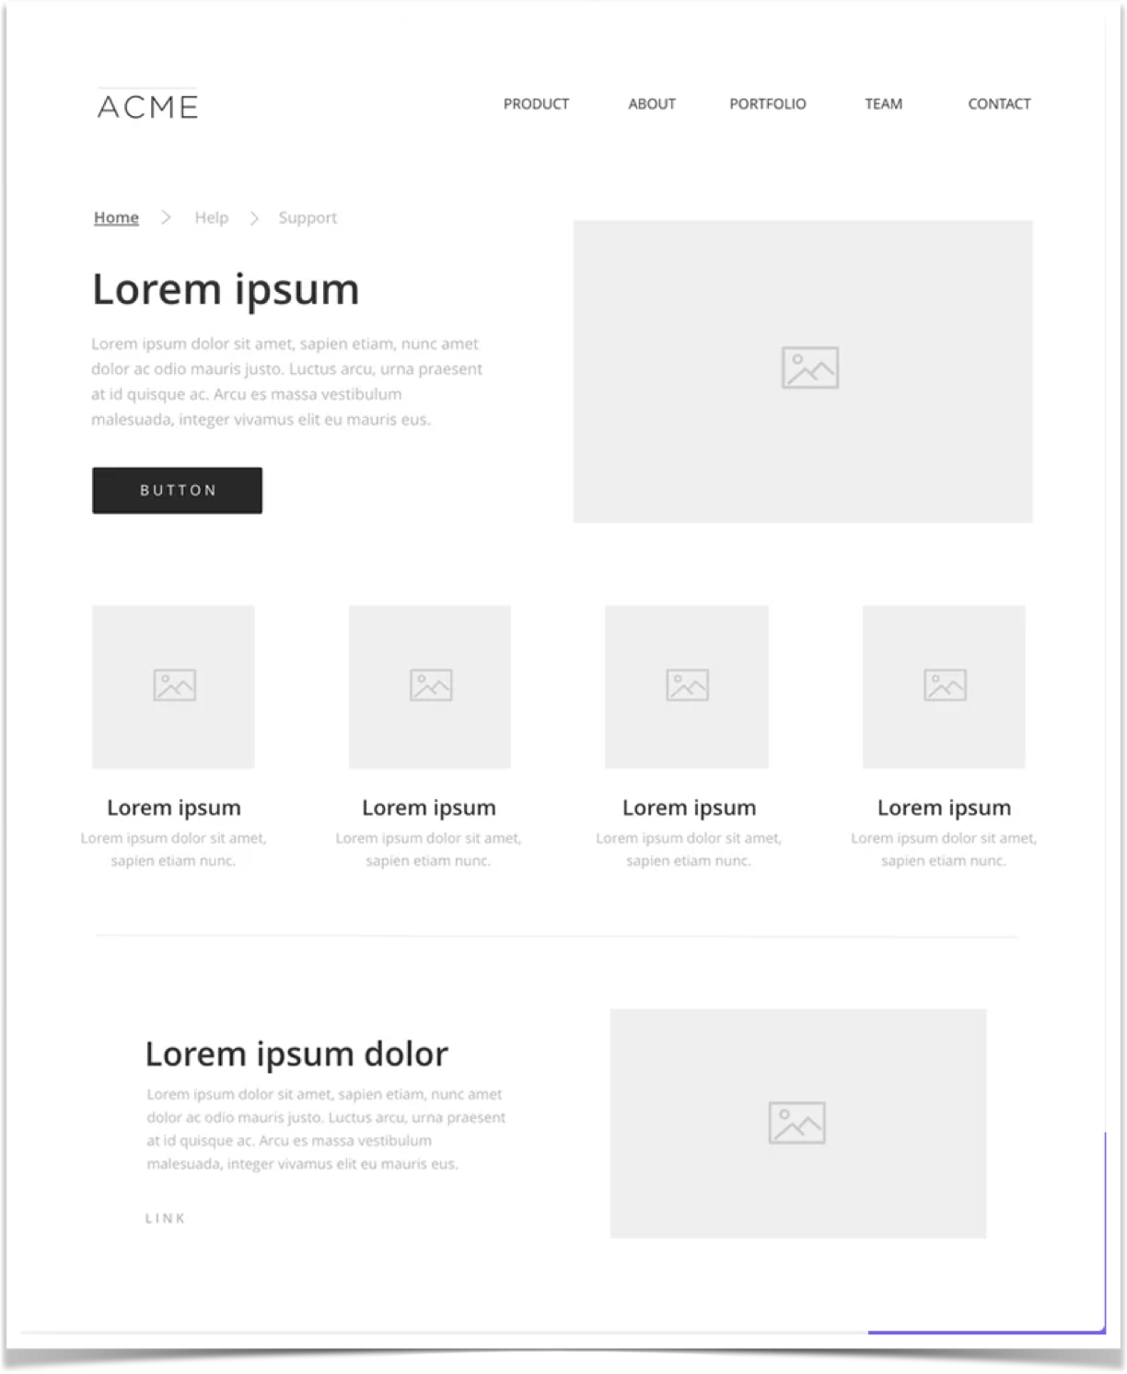
Qu'est-ce qu'un wireframe ?
Wireframes & Maquettes
Un wireframe est une représentation
bidimensionnelle de l'interface d’un site
ou une application qui se concentre spécifiquement sur l'allocation d'espace et la hiérarchisation du contenu, les fonctionnalités disponibles et les interactions attendues. Les wireframes n'incluent généralement aucun style, couleur ou graphique.
Ils utilisent des formes simples pour créer les représentations visuelles des mises en page de chaque section du produit.

Slide 6
Á quoi servent les wireframes
Wireframes & Maquettes
Il existe des milliers des sites ou applications construits de différentes manières, mais tous ne transmettent pas le message correctement et donnent lieu à un logiciel ou à un site web facile à utiliser (ergonomie). Définir une bonne structure d'interface est peut-être la partie la plus importante de la conception d'un logiciel (UX Design).
On utilise les wireframes pour :
Relier l'architecture d'information du site à sa conception visuelle en montrant les chemins entre les pages.
Afficher de manière cohérente les différents types d'informations sur l'interface utilisateur.
Déterminer les fonctionnalités prévues dans l’architecture du site.
Prioriser le contenu en déterminant l'espace à allouer à un élément donné et l'emplacement de cet élément.

Slide 7
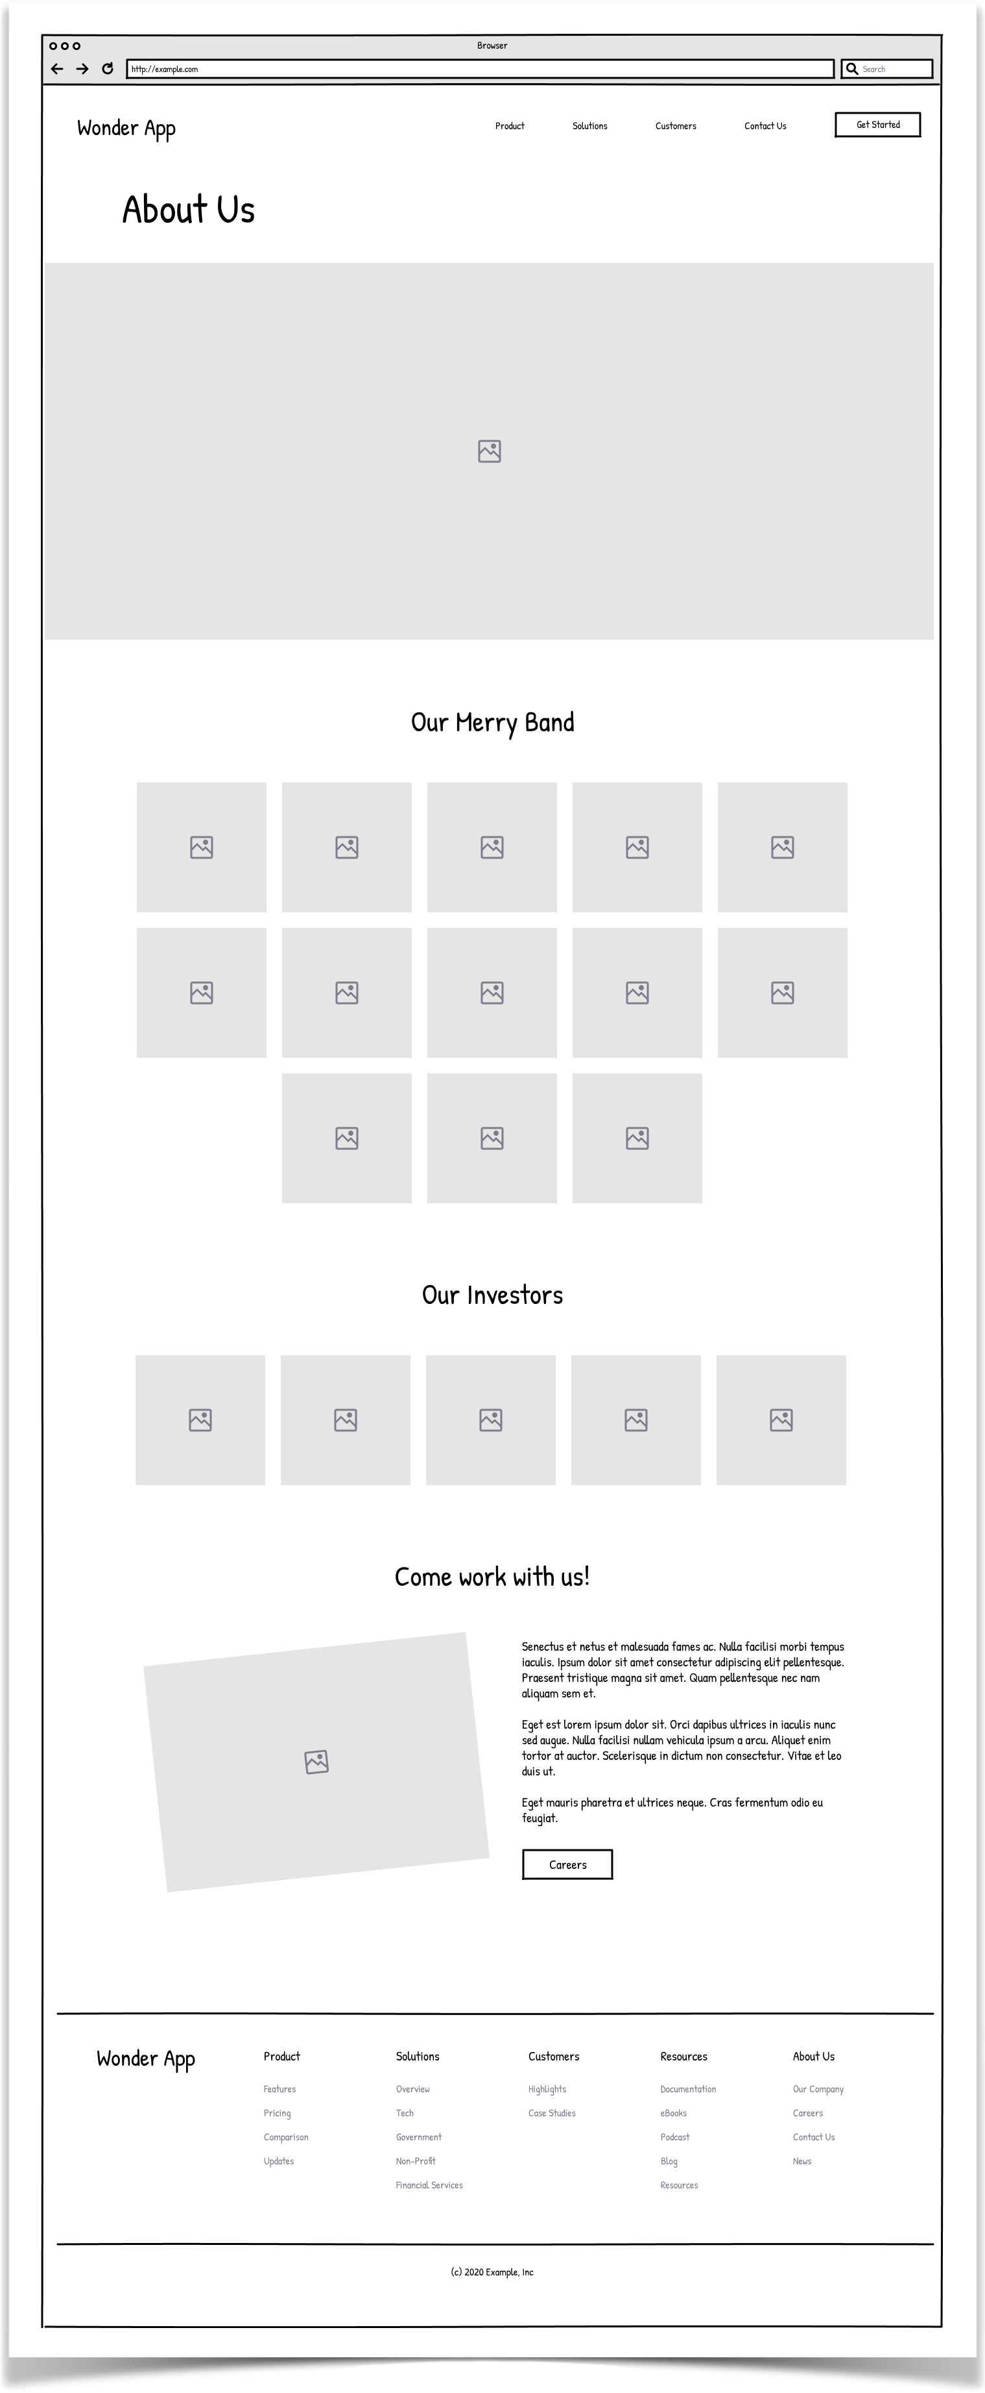
Éléments communs sur les wireframes
Wireframes & Maquettes
Logo
Bar de recherche
Fil d’Ariane
Header, y compris le titre du site. Hiérarchie de titres et sous-titres H1-H2...
Bar de navigation (NavBar, y compris la navigation globale et la navigation locale
Contenu du corps
Bouton principal CTA (call to action) et boutons secondaires
Informations de contact
Footer

Slide 8
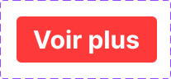


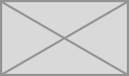
Pour réaliser les wireframes
Wireframes & Maquettes
Indiquez où les meilleurs éléments de la navigation et du contenu de votre site vont apparaître sur la page. Étant donné que le but des illustrations n'est pas de représenter la conception visuelle, il faut rester simple.
N'utilisez pas de couleurs. Comptez plutôt sur divers tons de gris pour communiquer les différences.
N'utilisez pas d'images. Les images détournent l'attention de la tâche à accomplir. Pour indiquer où vous avez l'intention de placer une image et sa taille, vous pouvez à la place utiliser une boîte rectangulaire dimensionnée avec un "x" à travers elle.
Utilisez une seule police générique. La typographie ne devrait pas faire partie de la discussion sur le wireframing. Vous pouvez toujours redimensionner la police pour indiquer la hiérarchie des titres et des contenus.
ARIAL
Roboto

Slide 9
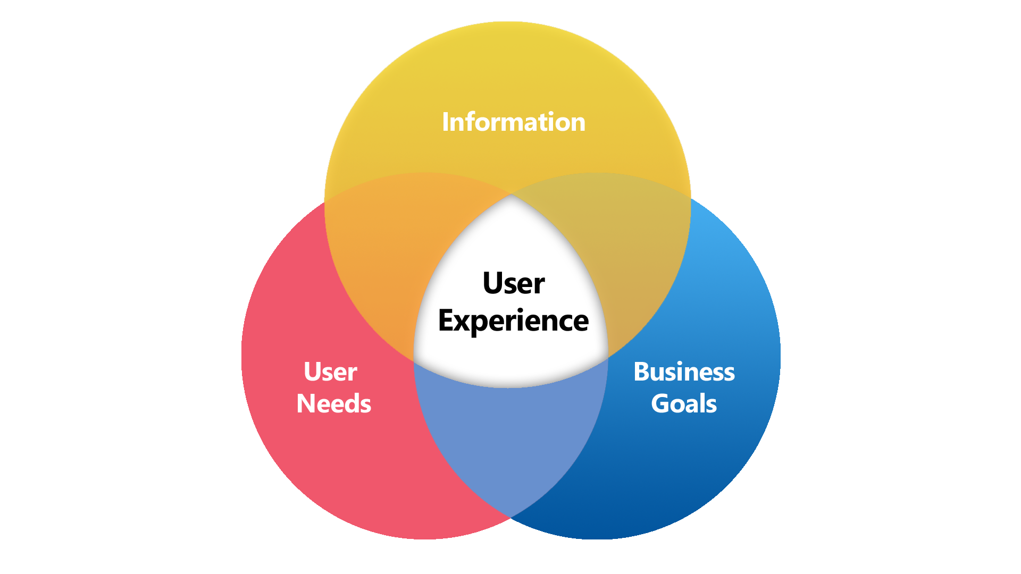
Le métier d'UX design
Wireframes & Maquettes
L'UX designer ou l'user expérience designer est le concepteur d'interfaces numériques dont la mission est centrée sur l'utilisateur. Le métier correspond à une évolution de celui de webdesigner. Il est donc chargé, en tant que designer, de répondre aux attentes des internautes en termes de navigation sur les plateformes web.
La conception de l'expérience utilisateur est le processus de définition ou d'optimisation du parcours utilisateur d'une plateforme d'un produit, service ou marque, afin de générer fidélité, conversion, confiance, présence sur le web, ventes, souscripteurs, selon les objectifs de la marque.

Slide 10
Rôles de l'UX Designer
Wireframes & Maquettes
• Identifier les principaux enjeux de l'application ou de la plateforme web. • Réaliser des tests et des études auprès des utilisateurs sur les points à améliorer • Elaborer le profil des utilisateurs (Personas) • Analyser et adapter le projet en conformité avec l'image de la marque • Proposer des mock-ups (ébauches de l'évolution du design) • Réaliser les wireframes et maquettes destinées aux développeurs • Tester l'efficacité des améliorations apportées et apporter des modifications

Slide 11
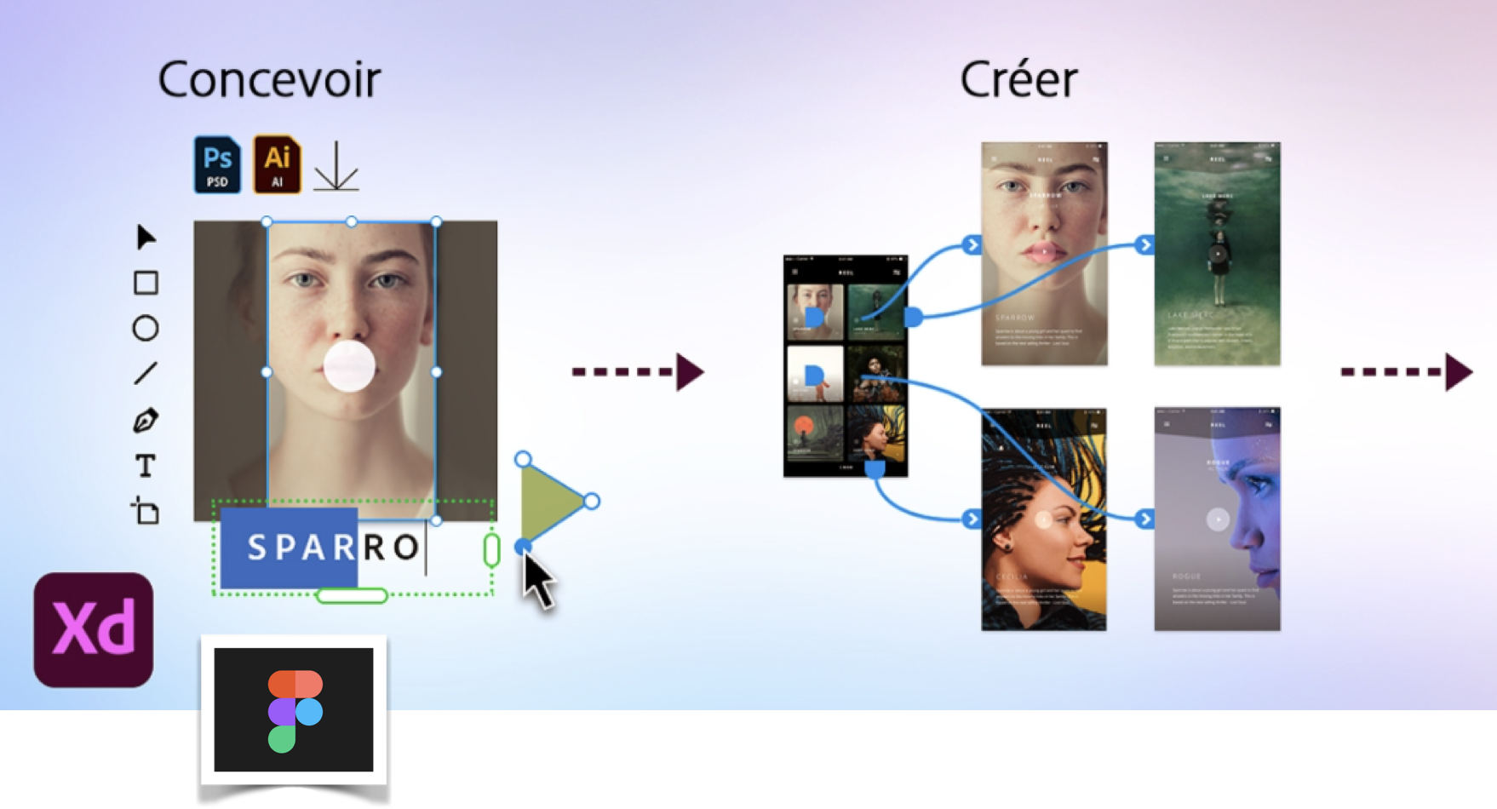
PROTOTYPING / MAQUETTAGE
Wireframes & Maquettes
Les prototypes agissent comme un pont vers le produit réel. Le but d'un prototype est de simuler l'interaction entre l'utilisateur et l'interface et de comprendre comment le produit final fonctionnera.
Essentiel pour :
- Proposer des idées.
- Validation de la proposition.
- Recherche de la marque et l'audience cible

Slide 12
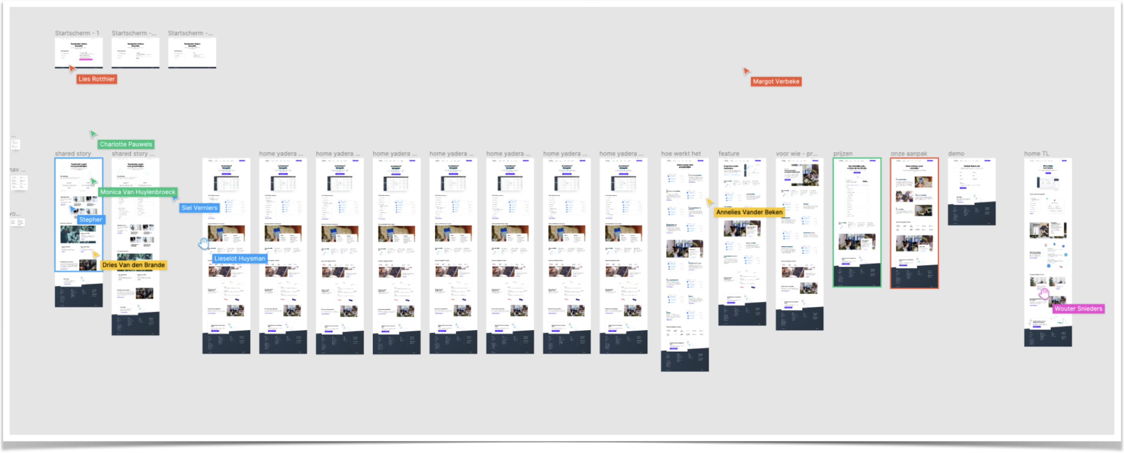
PROTOTYPING / MAQUETTAGE
Wireframes & Maquettes
Les maquettes présentées aux clients sont cliquables généralement et répondent aux actions de l'utilisateur, pour imiter l'interaction authentique de l’interface. (Testing)
Leur esthétique et contenus sont plus précis que les wireframes dans le spectre de fidélité, car les concepteurs (UI designers) se concentrent sur le raffinement des graphiques, les choix d'images, l'espacement, la disposition exacte et de l'aspect esthétique et visuel de l'interface.

Slide 13
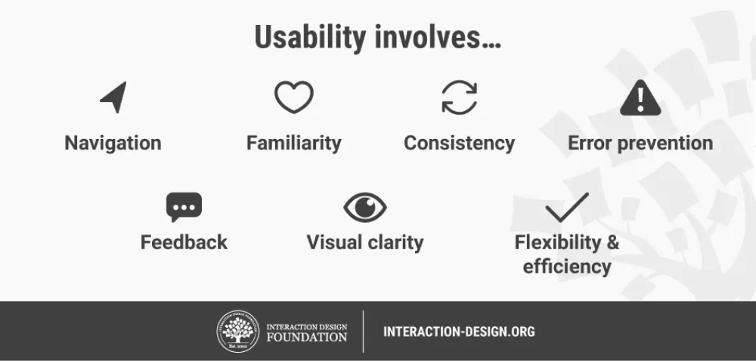
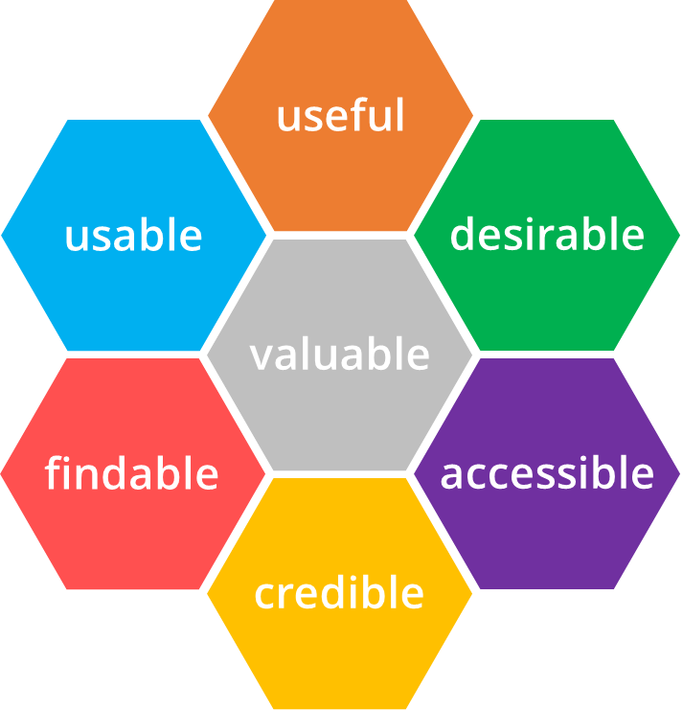
PROTOTYPING / MAQUETTAGE
Wireframes & Maquettes
L’utilisabilité
Un terme important dans la conception est l'utilisabilité et repose sur plusieurs critères :
L'efficacité, la facilité avec laquelle l’utilisateur atteint son objectif.
La satisfaction ressentie par l’utilisateur de l’interface.
La facilité d’apprentissage en découvrant le site.
La facilité d’appropriation, de mémorisation.
La fiabilité, le faible taux d’erreurs.

Slide 14
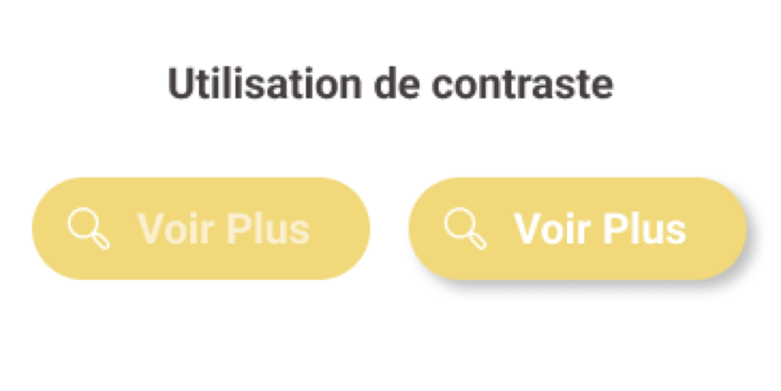
PROTOTYPING / MAQUETTAGE
Wireframes & Maquettes
L’utilisabilité
Principes de design CRAP : (Davis Travis, auteur de l’UX)
Contraste, Répétition, Alignement, Proximité
Contraste
Le contraste dans la conception visuelle aide à diriger les yeux du spectateur vers ce qui est important et l'aide à se concentrer sur ce qu'il faut faire ensuite. Cela permet de faire remarquer votre “call to action” (appel à l’action ou bouton principal) - ou quel que soit le centre d’attention sur votre page.

Slide 15
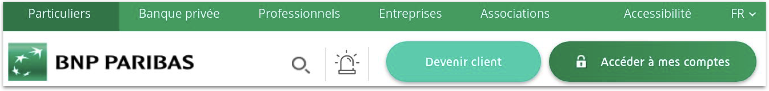
PROTOTYPING / MAQUETTAGE
Wireframes & Maquettes
L’utilisabilité
Principes de design CRAP : (Davis Travis, auteur de l’UX)
Contraste, Répétition, Alignement, Proximité
Répétition
Ce principe stipule que les produits digitaux sont plus utilisables (et plus facile à découvrir) lorsque des éléments similaires sont présentés de manière consistante.
Assurez-vous donc que les utilisateurs peuvent trouver les éléments communs d'une page Web (tels que les titres de page, la navigation sur le site, la navigation dans la page, la recherche, etc.) dans les emplacements standard.

Slide 16
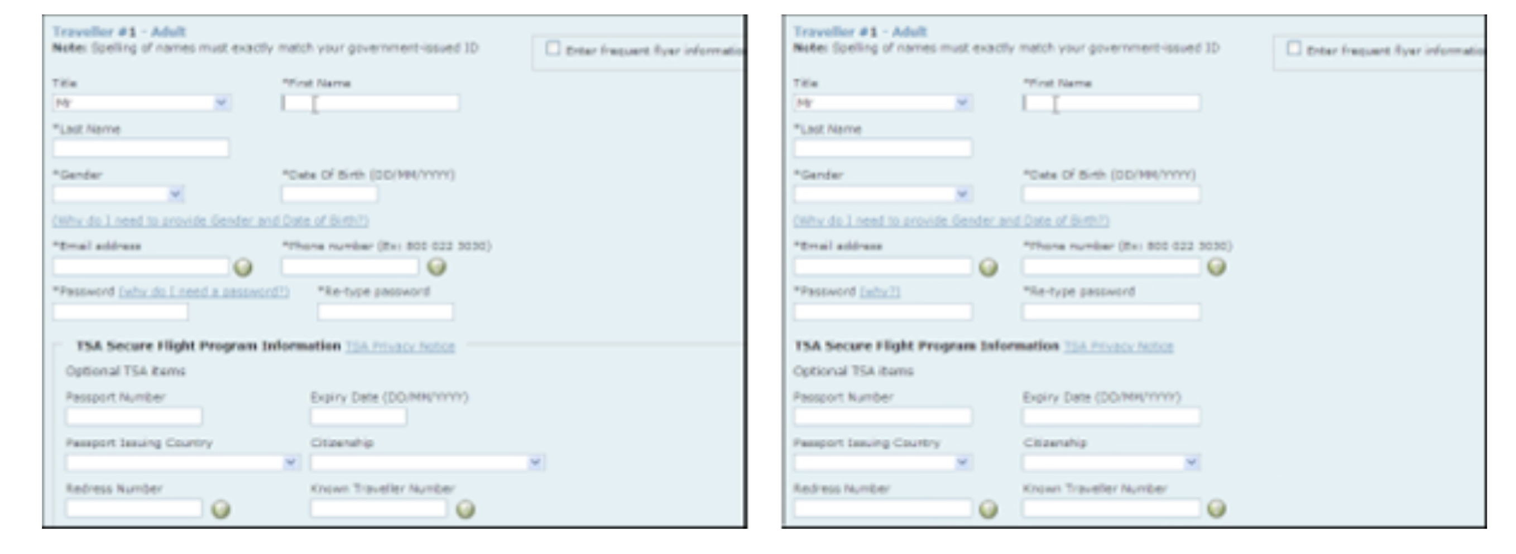
PROTOTYPING / MAQUETTAGE
Wireframes & Maquettes
L’utilisabilité
Principes de design CRAP : (Davis Travis, auteur de l’UX)
Contraste, Répétition, Alignement, Proximité
Alignement
L'alignement signifie simplement s'assurer que tous les éléments de la conception s'alignent horizontalement et verticalement. Ceci peut être mieux réalisé en concevant l'interface avec une grille sous-jacente. (Ex. Grille sur Figma)

Slide 17
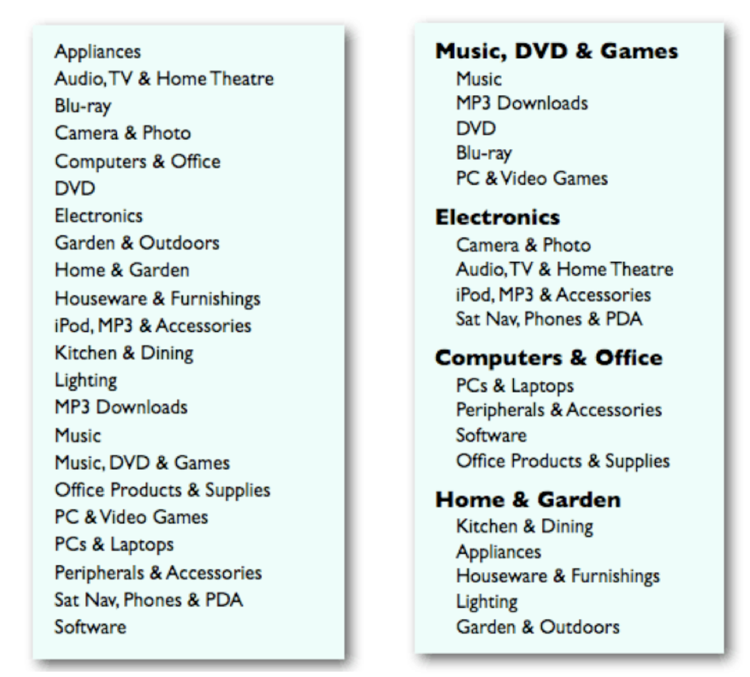
PROTOTYPING / MAQUETTAGE
Wireframes & Maquettes
L’utilisabilité
Principes de design CRAP : (Davis Travis, auteur de l’UX)
Contraste, Répétition, Alignement, Proximité
Proximité
Le principe de proximité signifie que si vous placez des éléments d'une interface utilisateur à proximité les uns des autres, les gens penseront qu'ils sont liés ou qu’ils appartiennent à la même catégorie.
La façon dont vous organisez les informations sur la page aide les gens à construire un modèle conceptuel de la structure de l’interface ou à mieux visualiser la taxonomie du site.

Slide 18
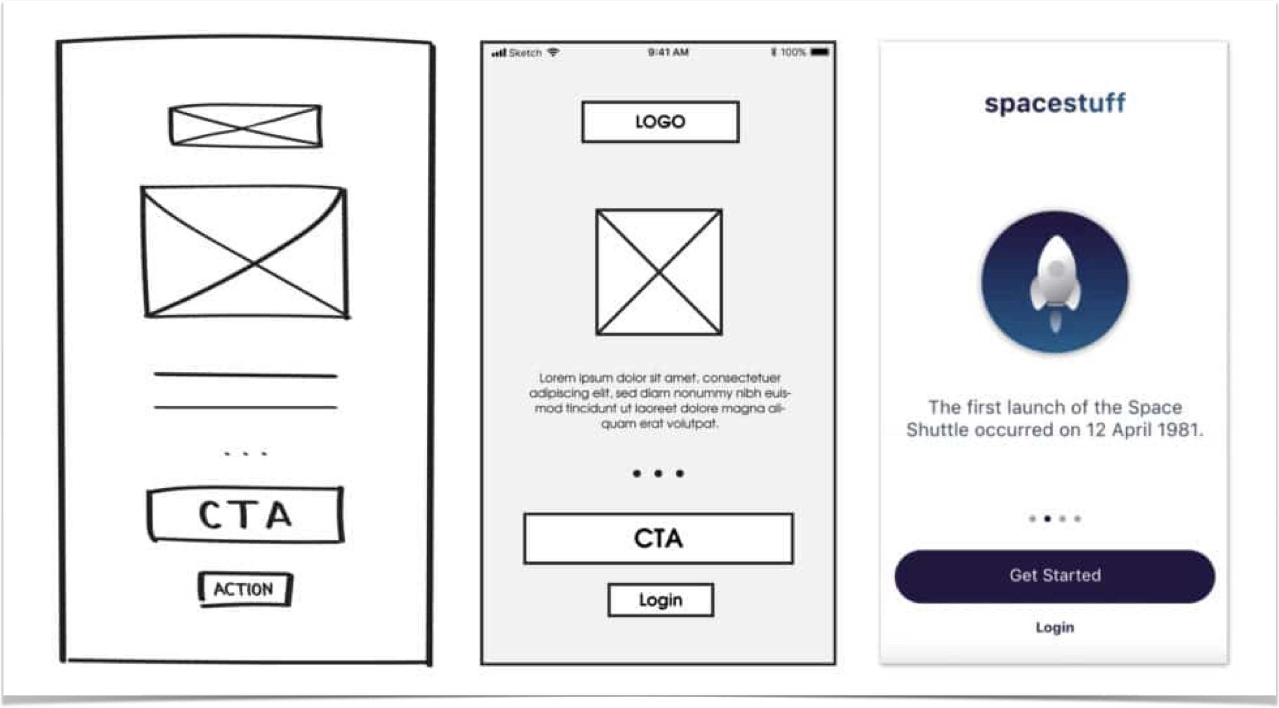
Wireframes & Maquettes
Résumé des étapes de conception UX/UI

Slide 19
Wireframes & Maquettes
Critères pour la conception UX/UI
Suivre le processus de conception de UX: sympathisez avec les utilisateurs, définissez les points faibles, imaginez des solutions, créez des structures filaires et des prototypes, testez et réitérez les conceptions.
Comprendre les bases de la recherche UX, comme planifier des études de recherche, mener des entretiens et des études d'utilisabilité, et synthétiser les résultats de la recherche.
Appliquer les concepts UX fondamentaux, comme la conception centrée sur l'utilisateur, l'accessibilité et la conception axée sur l'équité.

Slide 20
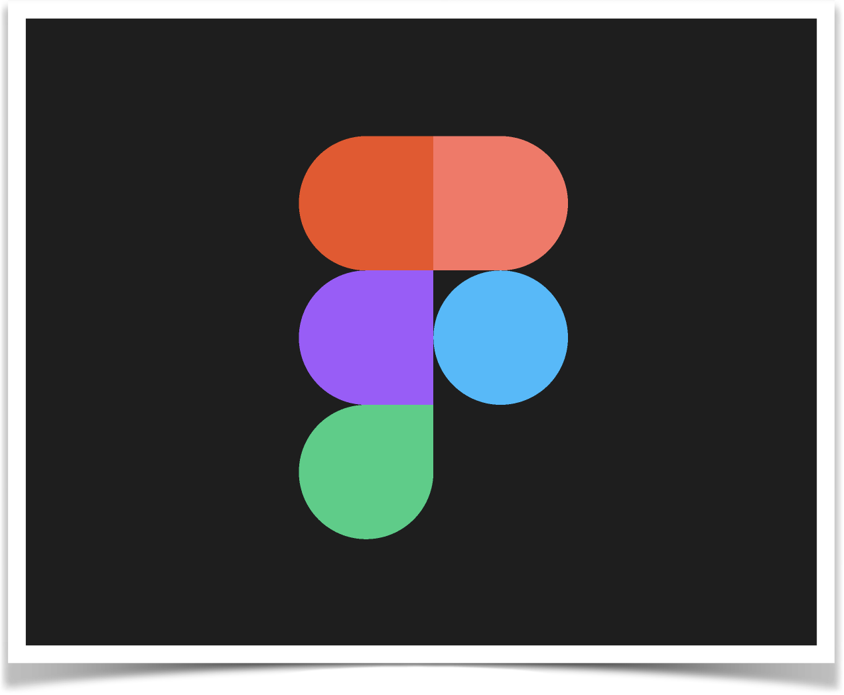
Wireframes & Maquettes
Prise en main de l'outil de maquettage

Slide 21
Wireframes & Maquettes
Merci de votre attention

